Slide 1
保护隐私的卷积神经网络遗忘方法研究
答辩人：潘海楠
指导老师：刘云浩、丁旋

Slide 2
研究背景和意义

Slide 3
研究内容
Notes:
在本课题中我们要解决的是如何高效地在卷积神经网络上进行遗忘这个问题。

Slide 4
面临的主要挑战

Slide 5
研究现状
机器学习遗忘方法
K-means
神经网络相关
增加噪音微调
网络分割
输出变换
贝叶斯推断
逻辑回归
非神经网络相关
…

Slide 6
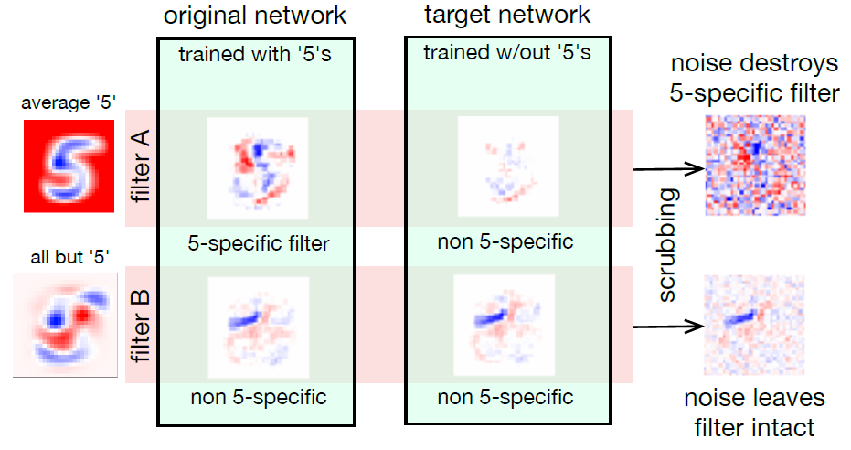
研究现状-增加噪音的遗忘方法

Slide 7
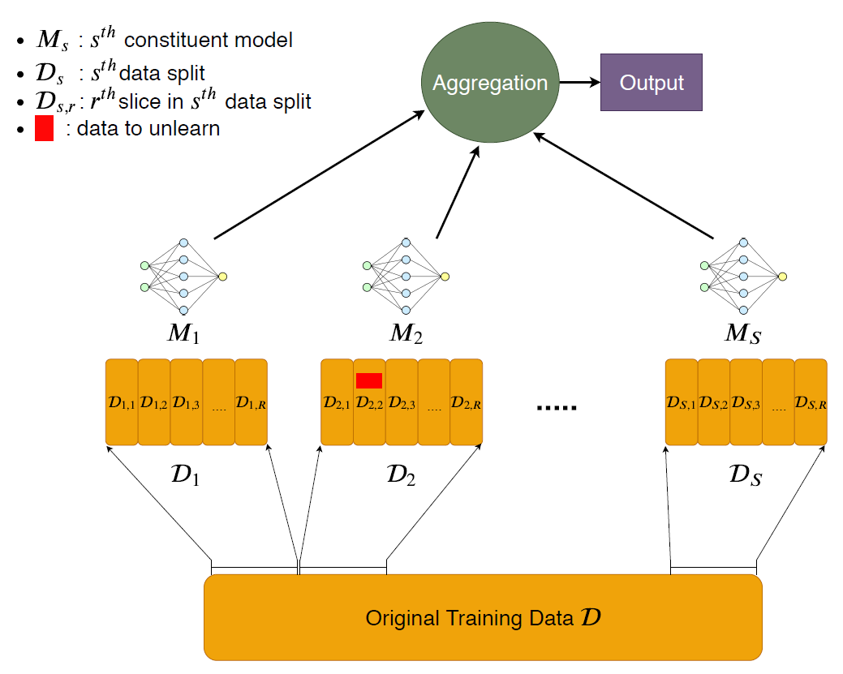
研究现状-网络分割的遗忘方法

Slide 8
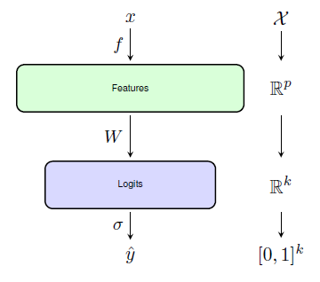
研究现状-输出变换的遗忘方法
输出变换后，使得网络遗忘后的输出分布与完全重新训练的输出分布相近。
Notes:
以上的遗忘方法均将神经网络当成一个黑盒进行处理。要么将这个黑盒整体增加噪音后重新训练，要么将黑盒拆分成若干小的黑盒，再重新训练，要么干脆只修改黑盒的输出分布，均没有从神经网络参数的意义上面考虑解决方案。

Slide 9
研究方案-思路阐述
Notes:
面临神经网络的可解释性低的困境，我们从卷积神经网络的设计初衷上看到了一丝光亮。
Lecun 在论文中提到，卷积神经网络的设计灵感来自生物视觉系统的朝向选择性。

Slide 10
研究方案

Slide 11
研究方案

Slide 12
实验验证

Slide 13
总结

Slide 14
系统演示

Slide 15
请老师批评指正

